Slide 1
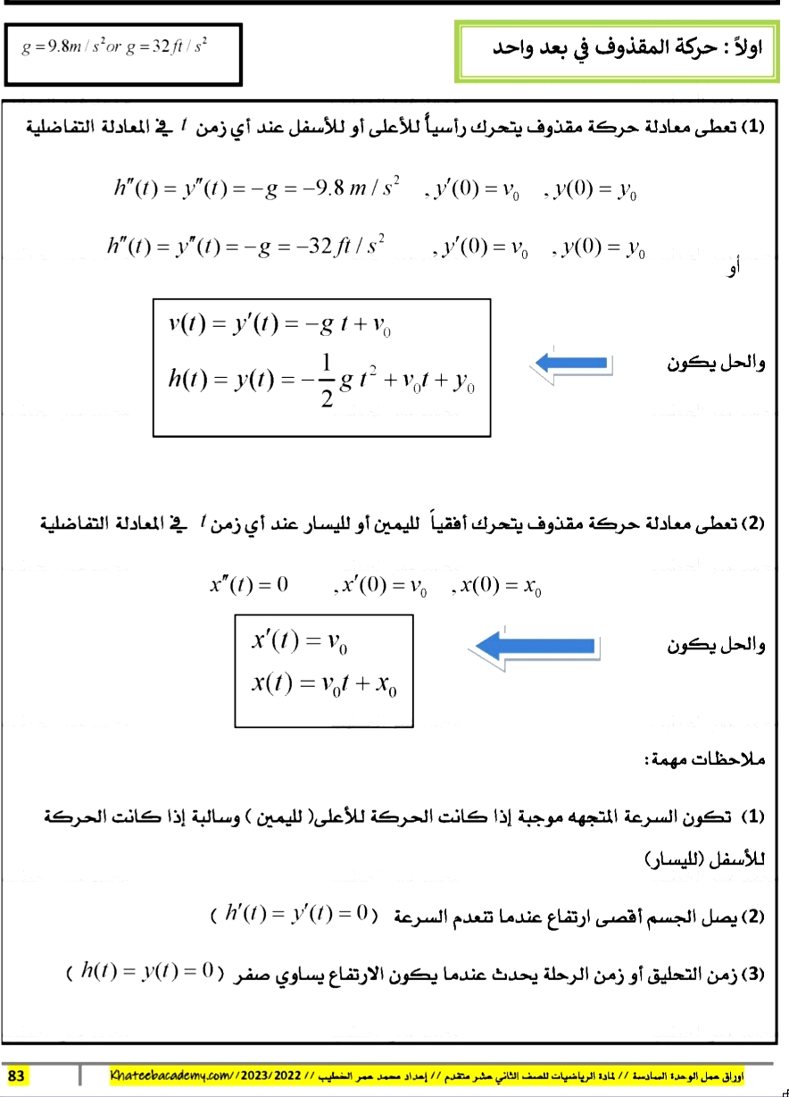
حركة المقذوفات
ان يستنتج المعادله التفاضليه للحركة مع الشروط الابتدائية
ان يحل الطالب تطبيقات فيزيائيه على السرعه المتجهة

Slide 2
حركة المقذوفات
ان يستنتج المعادله التفاضليه للحركة مع الشروط الابتدائية
ان يحل الطالب تطبيقات فيزيائيه على السرعه المتجهة

Slide 3
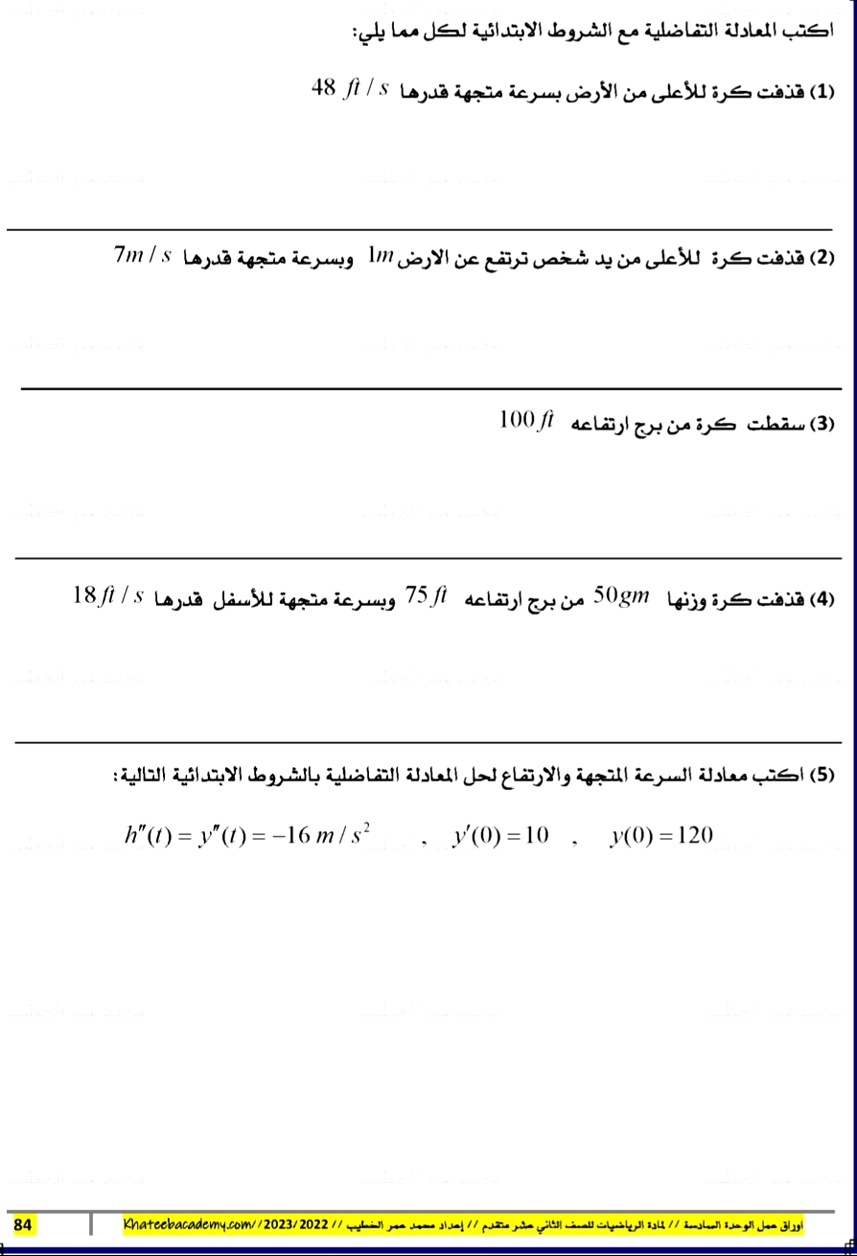
نشاط تعلم
حركة المقذوفات
ان يستنتج المعادله التفاضليه للحركة مع الشروط الابتدائية
ان يحل الطالب تطبيقات فيزيائيه على السرعه المتجهة

Slide 4
حركة المقذوفات
ان يستنتج المعادله التفاضليه للحركة مع الشروط الابتدائية
ان يحل الطالب تطبيقات فيزيائيه على السرعه المتجهة

Slide 5
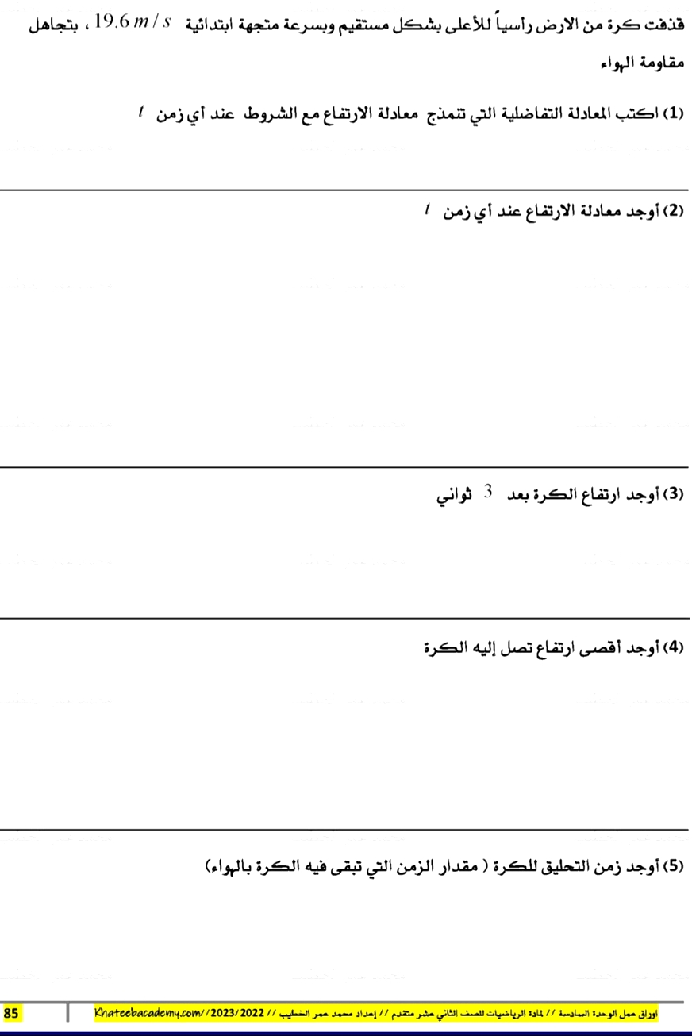
نشاط فردي
حركة المقذوفات
ان يستنتج المعادله التفاضليه للحركة مع الشروط الابتدائية
ان يحل الطالب تطبيقات فيزيائيه على السرعه المتجهة

Slide 6
حركة المقذوفات
ان يستنتج المعادله التفاضليه للحركة مع الشروط الابتدائية
ان يحل الطالب تطبيقات فيزيائيه على السرعه المتجهة

Slide 7
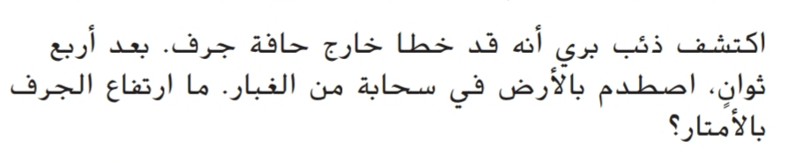
تحدي
حركة المقذوفات
ان يستنتج المعادله التفاضليه للحركة مع الشروط الابتدائية
ان يحل الطالب تطبيقات فيزيائيه على السرعه المتجهة

Slide 8
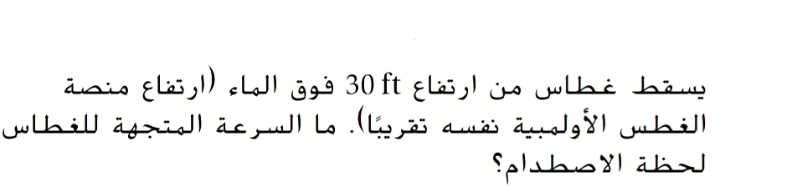
تحدي
حركة المقذوفات
ان يستنتج المعادله التفاضليه للحركة مع الشروط الابتدائية
ان يحل الطالب تطبيقات فيزيائيه على السرعه المتجهة

Slide 9
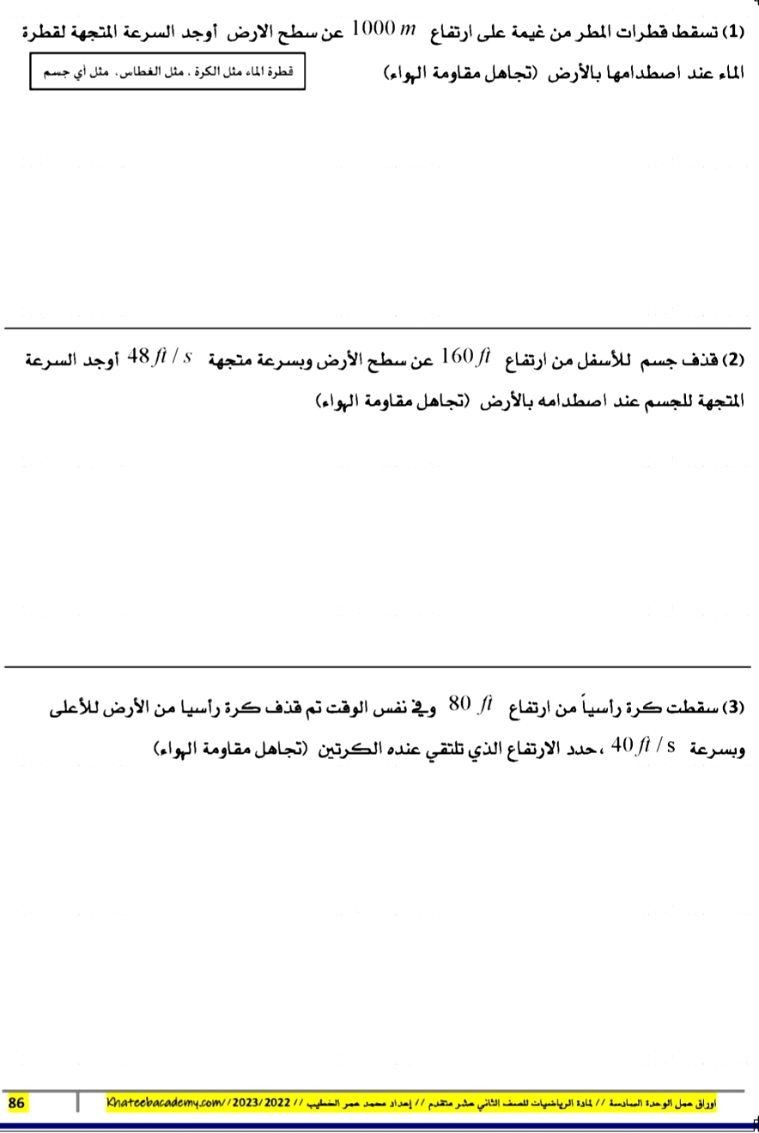
التعلم التمايزي
تقييم ختامي
(A
(B
حركة المقذوفات
(C
ان يستنتج المعادله التفاضليه للحركة مع الشروط الابتدائية
ان يحل الطالب تطبيقات فيزيائيه على السرعه المتجهة

Slide 10
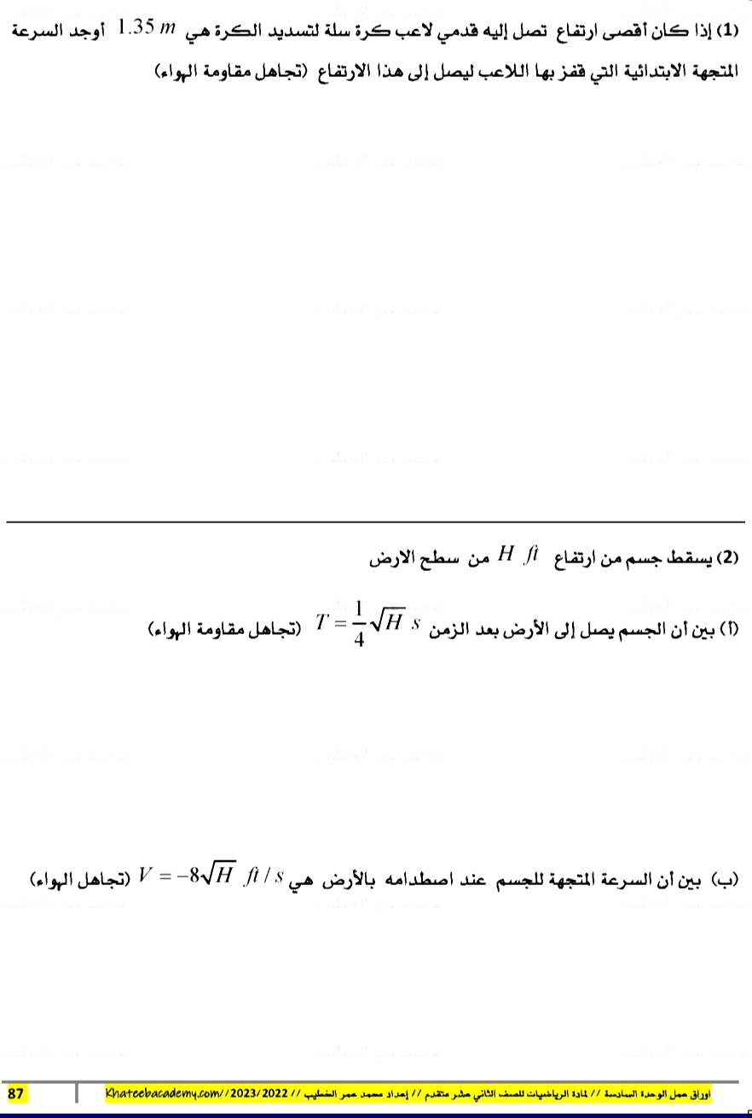
نشاط جماعي
حركة المقذوفات
ان يستنتج المعادله التفاضليه للحركة مع الشروط الابتدائية
ان يحل الطالب تطبيقات فيزيائيه على السرعه المتجهة

Slide 11
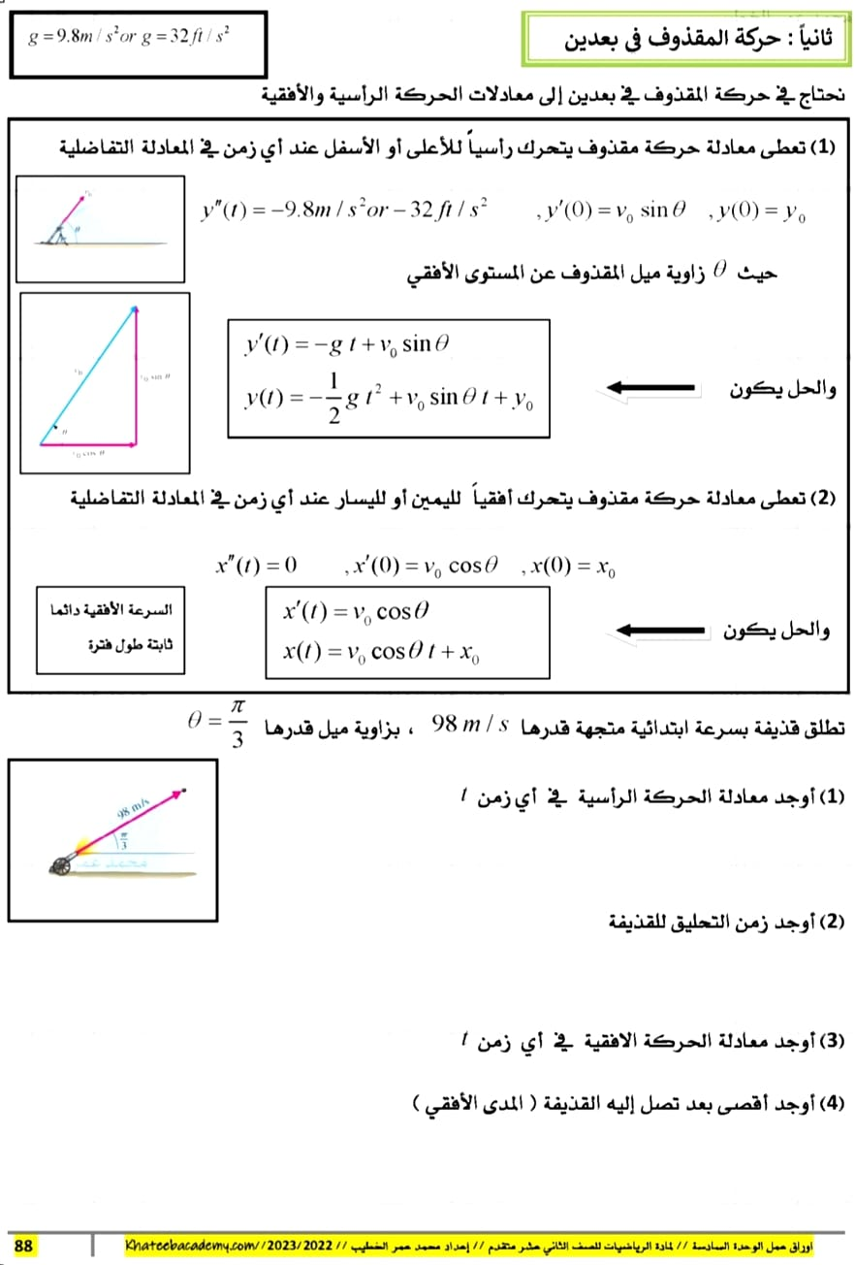
الاثنين
29-4-2024
حركة المقذوفات
ان يستنتج المعادله التفاضليه للحركة مع الشروط الابتدائية
ان يحل الطالب تطبيقات فيزيائيه على السرعه المتجهة

Slide 12
نشاط تعلم
الاثنين
29-4-2024
حركة المقذوفات
ان يستنتج المعادله التفاضليه للحركة مع الشروط الابتدائية
ان يحل الطالب تطبيقات فيزيائيه على السرعه المتجهة

Slide 13
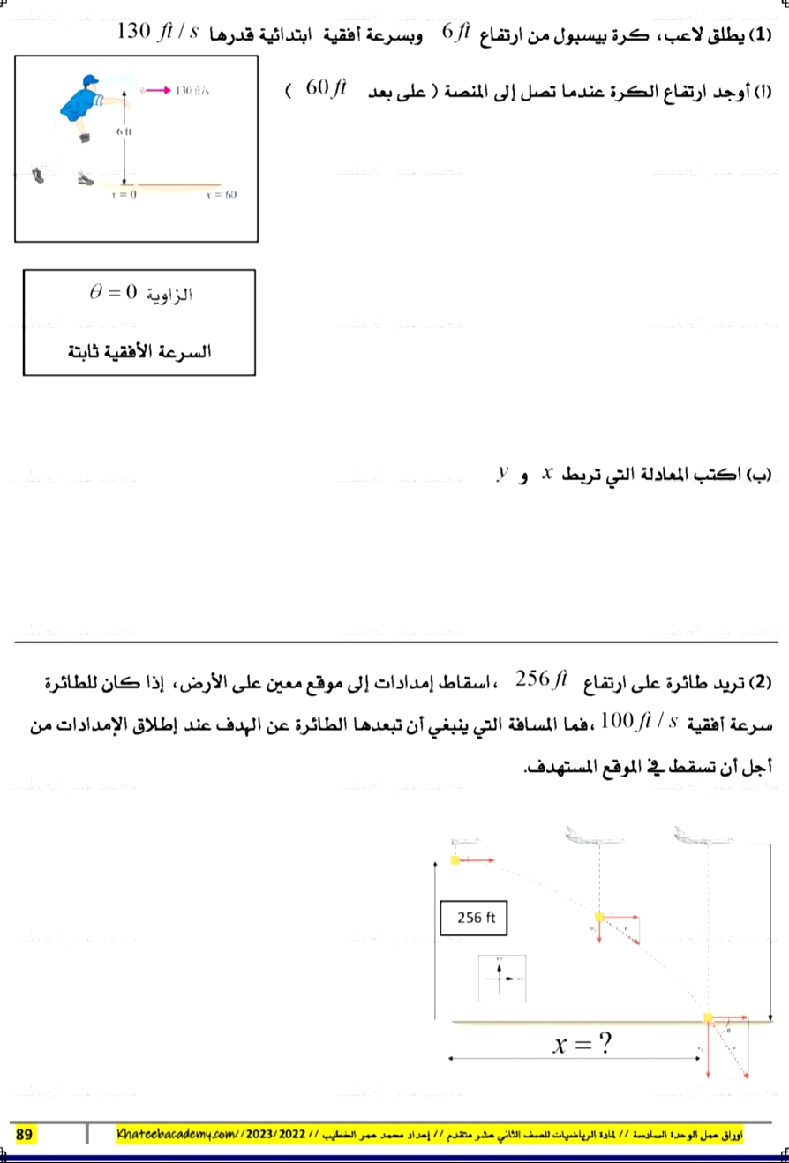
نشاط تقييم
الاثنين
29-4-2024
حركة المقذوفات
ان يستنتج المعادله التفاضليه للحركة مع الشروط الابتدائية
ان يحل الطالب تطبيقات فيزيائيه على السرعه المتجهة

Slide 14
نشاط جماعي
الاثنين
29-4-2024
حركة المقذوفات
ان يستنتج المعادله التفاضليه للحركة مع الشروط الابتدائية
ان يحل الطالب تطبيقات فيزيائيه على السرعه المتجهة

Slide 15
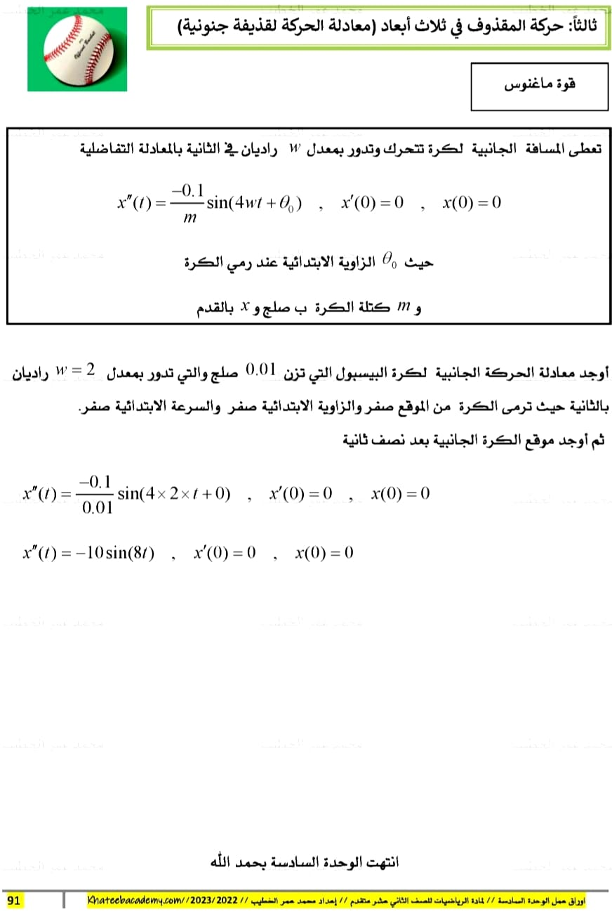
الاثنين
29-4-2024
حركة المقذوفات
ان يستنتج المعادله التفاضليه للحركة مع الشروط الابتدائية
ان يحل الطالب تطبيقات فيزيائيه على السرعه المتجهة

Slide 16
تقييم ختامي
الاثنين
29-4-2024
حركة المقذوفات
ان يستنتج المعادله التفاضليه للحركة مع الشروط الابتدائية
ان يحل الطالب تطبيقات فيزيائيه على السرعه المتجهة

